Slide 1
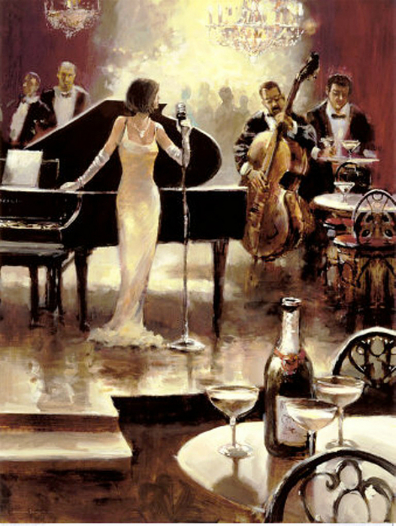
Історія джазу XX століття
Гадяч 2015
Презентацію готувала:
учениця 11-Б класу
Гадяцької гімназії
імені Олени Пчілки
Йотка Ольга

Slide 2
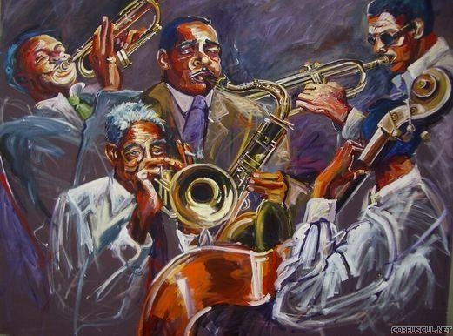
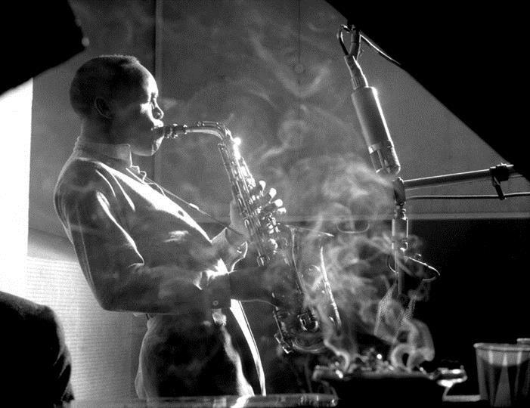
Джаз
Джаз— вид музичного мистецтва, що виник на межі XIX—XX століття в США як синтез африканської та європейської культур та отримав згодом повсюдне поширення.
Характерними рисами музичної мови джазу спочатку стали імпровізація, поліритмія, заснована на синкопованих ритмах, і унікальний комплекс прийомів виконання ритмічної фактури — свінг. .

Slide 3
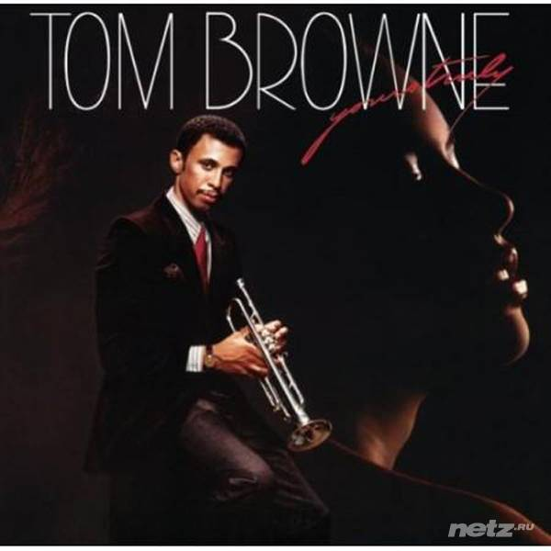
Походження
Слово «jazz» у креолів означало полювання, а також хвилювання. В 1860-ті в північноамериканській літературній мові з'являється слово «jasm», що означає піднесення, натхнення
Як музичний термін, слово «jazz» вперше з'явилося 1915 року у зв'язку з білим оркестром, що грав у новоорлеанському стилі, пізніше — в назві новоорлеанського оркестру Тома Брауна — «Том Браун Диксиленд Джаз Бенд», після чого термін «джаз» швидко поширюється в Північній Америці, а згодом і по всьому світу.

Slide 4
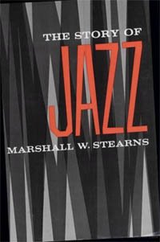
Джерела джазу
Джаз виник як поєднання декількох музичних культур і національних традицій. Спочатку він прибув з африканських земель. Для будь-якої африканської музики характерний дуже складний ритм, музика завжди супроводжується танцями, які являють собою швидке притупування і плескання. На цій основі в кінці XIX століття склався ще один музичний жанр регтайм. Згодом ритми регтайму в поєднанні з елементами блюзу дали початок новому музичному напрямку — джазу.
Джазовий дослідник Маршалл Стернс (1908–1966) в книзі «Історія джазу» характеризує джаз як синтез «білої» та «чорної» музичної культури.

Slide 5
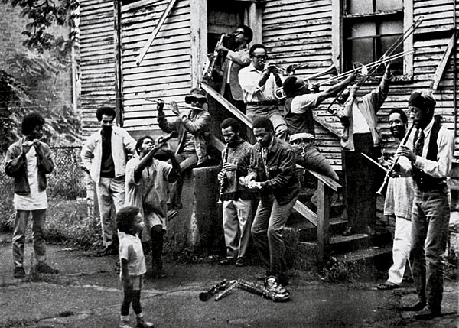
Новоорлеанський джаз
Терміном новоорлеанський, або традиційний, джаз зазвичай визначають стиль музикантів, які виконували джаз в Новому Орлеані в період між 1900 і 1917 роками, а також новоорлеанского музикантами, які грали в Чикаго і записували платівки починаючи приблизно з 1917-го та протягом 20-х років . Цей період джазової історії відомий також, як «Епоха джазу». І це поняття також використовується для опису музики, що виконується в різні історичні періоди представниками новоорлеанского відродження, що прагнули виконувати джаз в тому ж самому стилі, що і музиканти новоорлеанской школи.

Slide 6
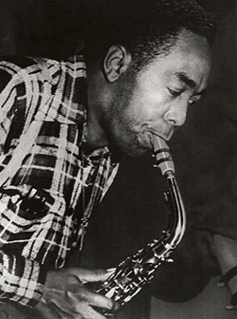
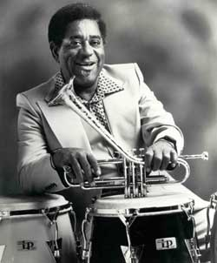
Бібоп
Чарлі Паркер
Джазовий стиль, що склався на початку - середині 40-х років XX століття в Нью-Йорку і відкрив собою епоху модерн-джазу. Характеризується швидким темпом і складними імпровізаціями, заснованими на зміні гармонії, а не мелодії. Надшвидкий темп виконання був введений Паркером і Гіллеспі, щоб не підпустити до їх новим імпровізацій непрофесіоналів. Крім усього іншого, відмінною рисою всіх бібоперов стала епатажна манера поведінки і зовнішнього вигляду: вигнута труба «Діззі» Гіллеспі, поведінка Чарлі Паркера і «Діззі» Гіллеспі. Бібоп вимагав від слухача, який звик до танцювальної музики свінг, дуже багато чого і часто викликав нерозуміння у публіки.
«Діззі»
Гіллеспі

Slide 7
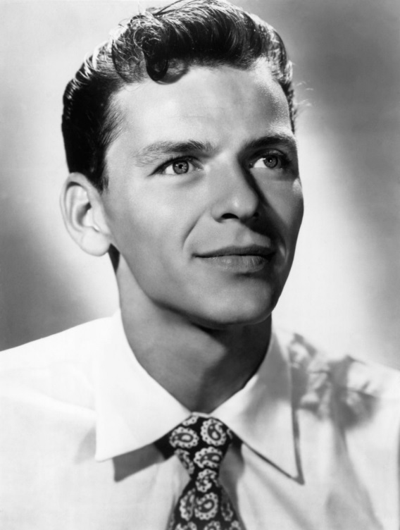
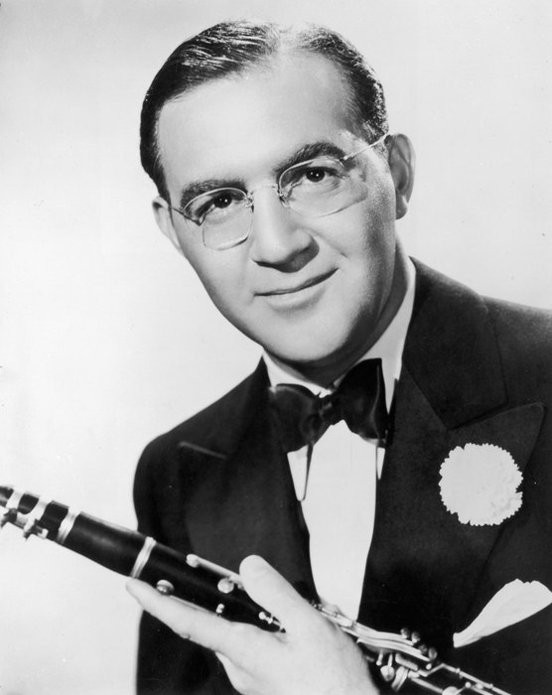
Свінг
Термін має два значення. По-перше, це виразний засіб у джазі. Характерний тип пульсації, заснованої на постійних відхиленнях ритму від опорних часткою. Завдяки цьому створюється враження великої внутрішньої енергії, що знаходиться в стані нестійкої рівноваги. По-друге, стиль оркестрового джазу, що склався на рубежі 1920-30-х років в результаті синтезу негритянських і європейських стильових форм джазової музики.
Кларнетист Бенні Гудмен, прозваний «королем свінгу»
Виконавці: Joe Pass, Frank Sinatra, Benny Goodman, Norah Jones, Michel Grappelli.
Френк
Сінатра
Бенні
Гудмен

Slide 8
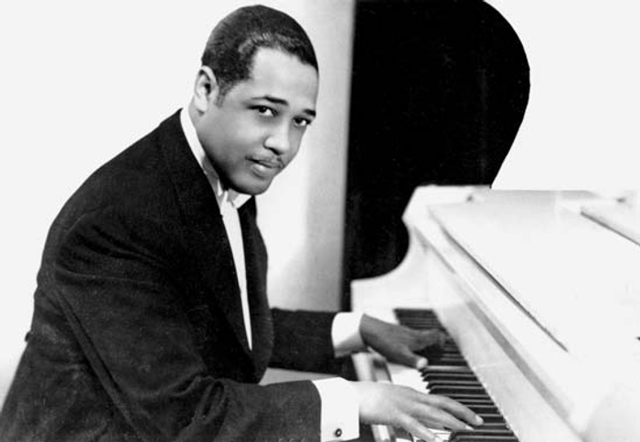
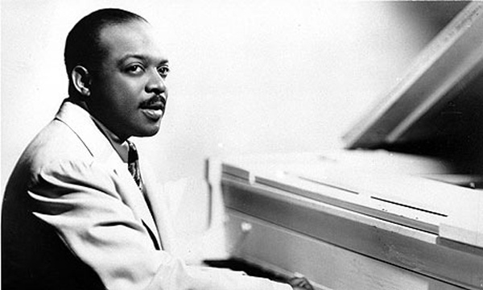
Біг-бенди
Класична, сформована форма біг-бендів відома в джазі з початку 1920-х років. Ця форма зберегла свою актуальність аж до кінця 1940-х. Музиканти, які надійшли в більшість біг-бендів як правило мало не в підлітковому віці, грали цілком певні партії, або завчені на репетиціях, або по нотах
Біг-бенд став популярною музикою свого часу, досягнувши піку слави в середині 1930-х. Ця музика стала джерелом повального захоплення свінгового танцями. Керівники знаменитих джаз-оркестрів Дюк Еллінгтон, Бенні Гудмен, Каунт Бейсі, Арті Шоу, Чик Уебб, Джиммі Лансфорд, склали або аранжували і записали на пластинки справжній хіт-парад мелодій, які звучали не тільки по радіо , але і всюди в танцювальних залах.
Дюк Еллінгтон
Каунт Бейсі

Slide 9
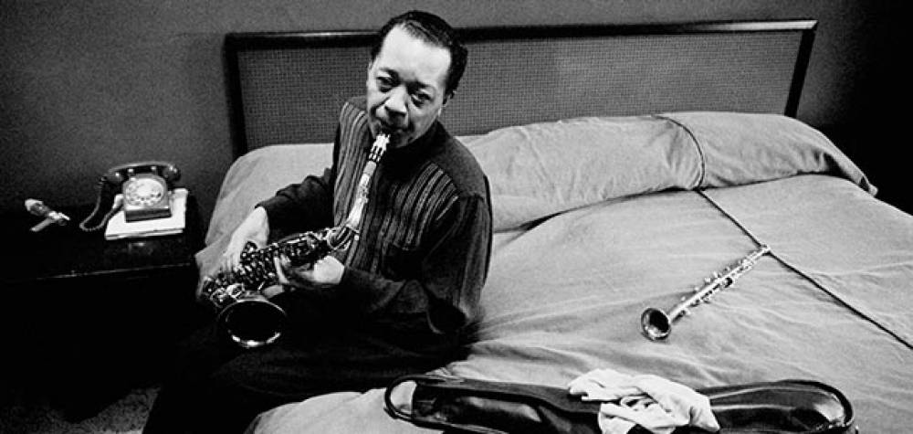
Мейнстрім
Після закінчення панівної моди великих оркестрів в епоху біг-бендів, коли музику великих оркестрів на сцені стали тіснити маленькі джазові ансамблі, свінгова музика продовжувала звучати. Причому це були не тільки ті, хто працював в якості «сайдменом» у великих оркестрах, такі як Бен Уебстер, Коулмен Хоукінс, Лестер Янг, Рой Елдрідж, Джонні Ходжес, Бак Клейтон та інші Стиль цього напрямку клубного джазу кінця 1930-х отримав з початком підйому бібопа назву мейнстрім, або головна течія. Термін «сучасний мейнстрім» або постбібоп використовується сьогодні майже для будь-якого стилю, який не має близького зв'язку з історичними стилями джазової музики.
Лестер Янг

Slide 10
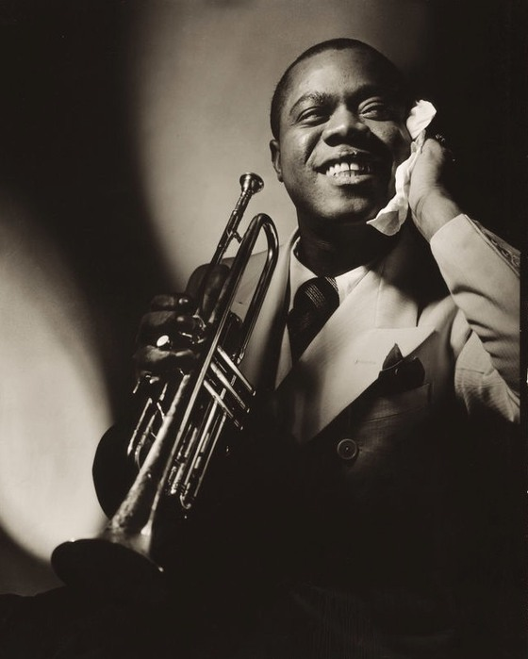
Північно-східний джаз
Хоча історія джазу і почалася в Новому Орлеані з настанням XX століття, але ця музика пережила справжній зліт на початку 1920-х, коли трубач Луї Армстронг залишив Новий Орлеан, щоб створити нову революційну музику в Чикаго.
Чикаго сприйняв музику Нового Орлеана і зробив її гарячою, піднявши її накал не тільки зусиллям знаменитих ансамблів Армстронга Гаряча П'ятірка і Гаряча Сімка, але також і інших, включаючи таких майстрів, як Едді Кондон і Джиммі МакПартланд, чия бригада з Austin High School допомогла відродженню новоорлеанскої школи.
Луї Армстронг

Slide 11
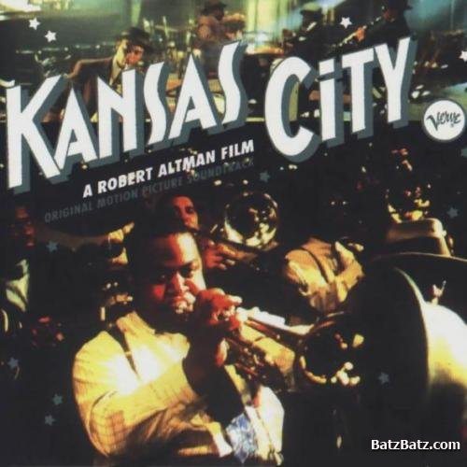
Стиль Канзас-сіті
В епоху Великої депресії і сухого закону, джазова сцена Канзас-Сіті перетворилася на своєрідну Мекку новомодних звуків кінця 1920-х і 1930-х. Для стилю, що процвітало в Канзас-Сіті характерні проникливі п'єси з блюзової забарвленням, виконувалися як Біг-Бенд, так і маленькими свінгового ансамблями, що демонстрували дуже енергійні соло, виконувалися для відвідувачів кабачків з підпільно продавати спиртне. Джазова сцена Канзас-сіті відрізнялася також цілою плеядою видатних майстрів вокального блюзу, визнаним «королем» серед яких був багаторічний соліст оркестру Каунта Бейсі, знаменитий блюзовий співак Джиммі Рашінг.

Slide 12
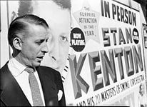
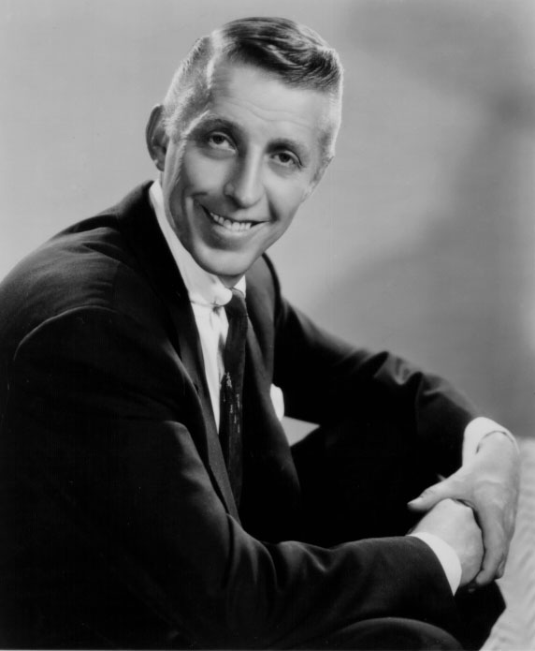
Прогресив-джаз
Паралельно з виникненням бібопа, в середовищі джазу розвивається новий жанр - прогресивний джаз, або просто прогресив. Основною відмінністю цього жанру стає прагнення відійти від застиглого кліше біг-бендів та застарілих, затертих прийомів т. Н. симфоджазу, введених в 1920-і Полом Уайтменом..
Найбільший внесок у розвиток
концепцій «прогрессива» вніс піаніст і диригент Стен Кентон.
Стен Кентон

Slide 13
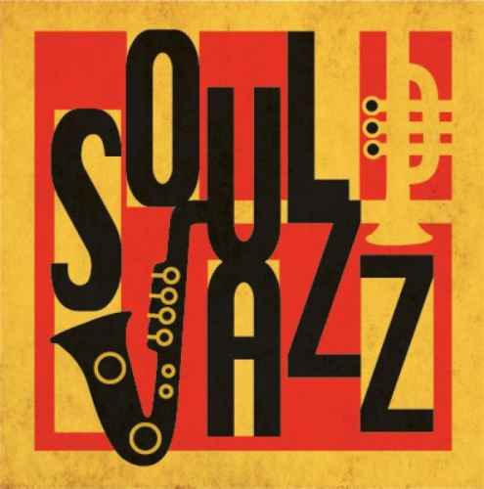
Соул-джаз
Соул-джаз - соул-музикою в широкому сенсі іноді називають всю негритянську музику, пов'язану з блюзової традицією. Для нього характерна опора на традиції блюзу і афроамериканського фольклору.
Близький родич хард-бопа, соул джаз представлений малими, що базуються на органі міні-складами, які виникли в середині 1950-х і продовжували виступати в 1970-і. Заснована на блюзі і госпел музика соул-джазу пульсує афроамериканської духовністю.

Slide 14
Ейсід-джаз
Термін «Ейсид-джаз» або «кислотний джаз» вільно використовується стосовно вельми широкому діапазону музики. Хоча ейсід-джаз не цілком правомочним відносити до джазовим стилям, які розвивалися від загального древа джазових традицій, але його не можна і зовсім ігнорувати при розборі жанрового різноманіття джазової музики. Виникнувши в 1987 на британській танцювальній сцені, ейсід-джаз як музичний, переважно інструментальний стиль сформувався на базі фанку, з добавками обраних класичних джазових треків, хіп-хопу, соул і латинського грува. Власне цей стиль є одним із різновидів джазового відродження, натхненного в цьому випадку не стільки виступами живих ветеранів, скільки старими записами джазу кінця 1960-х і раннього джазового фанку початку 1970-х.

Slide 15
Використанні джерела:
https://ru.wikipedia.org/wiki/%C4%E6%E0%E7
http://ormn.net/?cat=4

